Slide 1
OBRADA TRANSAKCIJA, PLANOVI IZVRŠAVANJA TRANSAKCIJA, IZOLACIJA I ZAKLJUČAVANJE KOD POSTGRESQL BAZE PODATAKA
Miljan denić

Slide 2
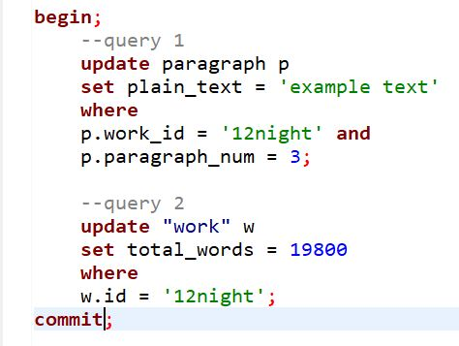
Šta je transakcija
Više koraka, jedna operacija
ACID
BEGIN, COMMIT, ROLLBACK

Slide 3
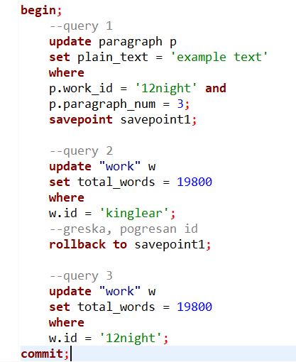
SAVEpoint
Detaljnija kontrola
SAVEPOINT
ROLLBACK TO SAVEPOINT
RELEASE SAVEPOINT

Slide 4
Dvofazno potvrđivanje
Više baza podataka
PREPARE TRANSACTION
COMMIT PREPARED
ROLLBACK PREPARED

Slide 5
IZOlacija
READ UNCOMMITTED
READ COMMITTED
REPEATABLE READ
SERIALIZABLE

Slide 6
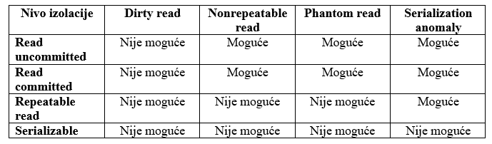
Fenomeni čitanja

Slide 7

READ COMMITTED
Podrazumevani izolacioni nivo
2 select upita mogu videti različite podatke

Slide 8
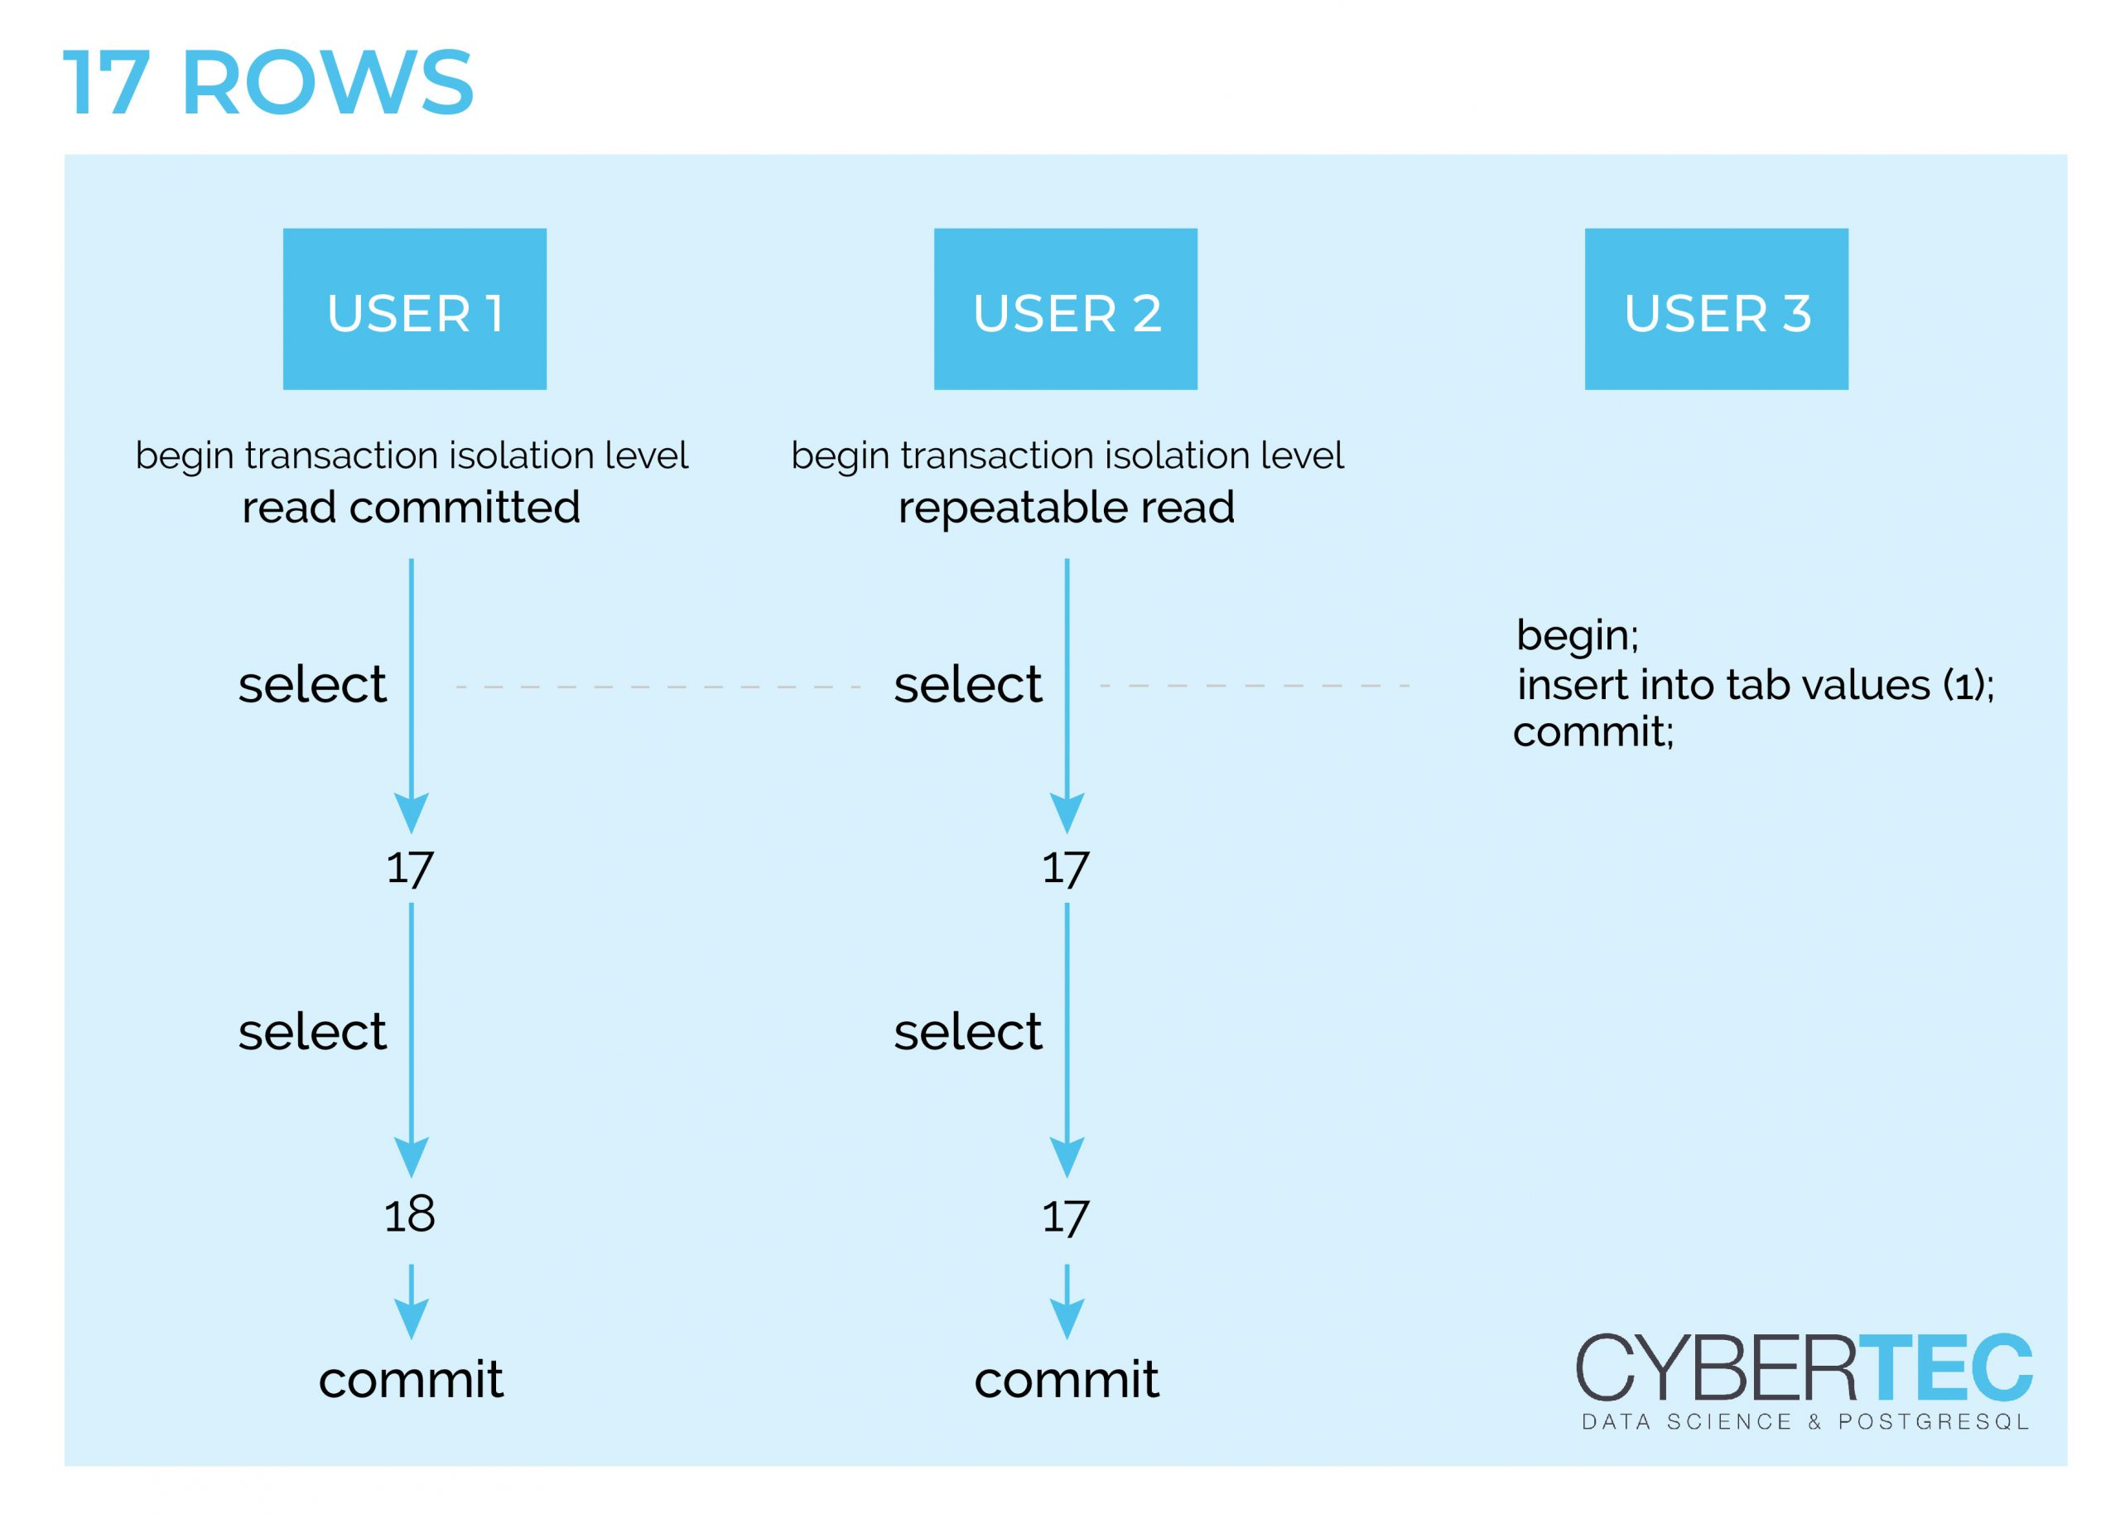
REPEATABLE READ
Samo anomalija serijalizacije je moguća
Uzastopni select upiti vide iste podatke

Slide 9
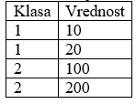
Serializable
Najstroža izolacija
Simulacija sekvincijalnog izvršenja
Moguće ponavljanje zbog serializacijske greške
Deferrable
Prediktivno zaključavanje
ERROR: could not serialize access due to read/write dependencies among transactions

Slide 10
zaključavanje
Na nivou tabele
Na nivou reda
Zastoji
Savetodavna zaključavanja

Slide 11
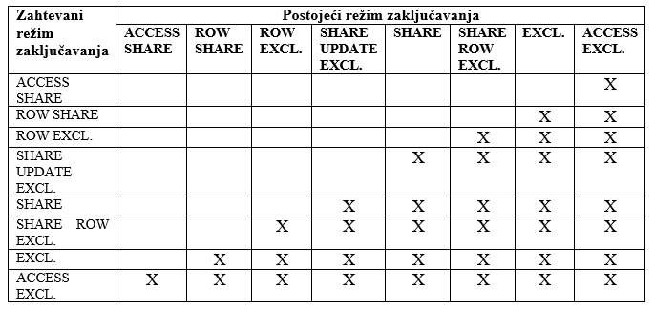
Zaključavanja na nivou tabele
ACCESS SHARE
ROW SHARE
ROW EXCLUSIVE
SHARE UPDATE EXCLUSIVE
SHARE
SHARE ROW EXCLUSIVE
EXCLUSIVE
ACCESS EXCLUSIVE

Slide 12
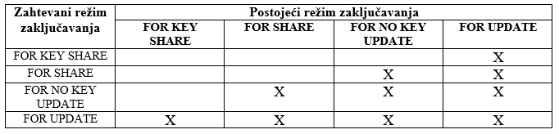
Zaključavanje na nivou reda
FOR UPDATE
FOR NO KEY UPDATE
FOR SHARE
FOR KEY SHARE

Slide 13
Zastoji (DEADLOCKS)
Automatsko otkrivanje zastoja
Eksplicitna zaključavanja povećavaju verovatnoću pojave zastoja
Zaključavanje na više objekata u pravilnom redosledu
Ne držati transakcije dugo otvorenim
Transakcija 1
Transakcija 2
Transakcija 1

Slide 14
HVALA NA PAŽNJI

